Slide 1
Nội Dung
Author: Nguyễn Văn Tuyên Email: nguyenvantuyen6789@gmail.com
Phone: 0888.335.333
Fb: facebook.com/nguyenvantuyen6789
1.1. Themeleaf
2.1. Themeleaf Format Date
3.1. Hiểu Sâu Th*
4.1. Bootstrap, Jquery
5.1. Fragment
6.1. Redirect
7.1. Multipart File
8.1. Schedule
9.1. Http Session

Slide 2
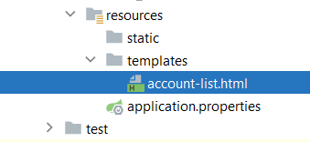
1.1. Themeleaf
Sử dụng Thymeleaf là việc truyền dữ liệu từ BE ra file *.html

Slide 3
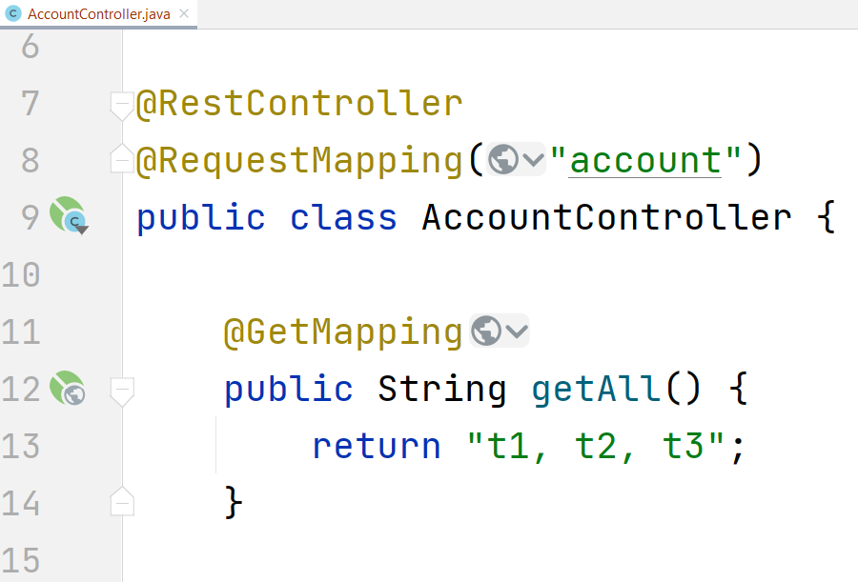
1.1. Themeleaf
Tạo File Html
@Controller
“account-list”

Slide 4
1.1. Themeleaf
Model (Model model)
addAttribute(“accounts”, accounts);
BE
FE
accounts

Slide 5
1.1. Themeleaf
th:text="${obj.id}“
Hiển thị
th:each=“obj: ${accounts}“
Vòng for
th:if=“${condition}”
Điều kiện: th:if=“${obj.id < 4}”
th:unless=“${condition}”
phủ định của điều kiện, ngược lại th:if
Link
<a th:href="@{/products/{id}(id=${product.id})}">Xem sản phẩm</a>

Slide 6
2.1. Themeleaf Format Date
th:text="${#dates.format(product.createdAt, ‘yyy-MM-dd’)}“
Định dạng ngày tháng

Slide 7
3.1. Hiểu Sâu Th*
Sử dụng th:*
th:*
Controller
productName
th:value=“${productName}”
value=“Clothes”
id=2
href=“product-detail/1”
th:href=“product-detail/ + ${id}”

Slide 8
4.1. Bootstrap, Jquery
Add Dependency
<dependency>
<groupId>org.webjars</groupId>
<artifactId>bootstrap</artifactId>
<version>5.2.2</version>
</dependency>
<dependency>
<groupId>org.webjars</groupId>
<artifactId>font-awesome</artifactId>
<version>5.15.4</version>
</dependency>
<dependency>
<groupId>org.webjars</groupId>
<artifactId>jquery</artifactId>
<version>3.6.3</version>
</dependency>

Slide 9
4.1. Bootstrap, Jquery
Add Thư Viện
<link th:rel="stylesheet" th:href="@{/webjars/bootstrap/5.2.2/css/bootstrap.min.css} "/>
<link th:rel="stylesheet" th:href="@{/webjars/font-awesome/5.15.4/css/all.css} "/>
<script th:src="@{/webjars/jquery/3.6.3/jquery.min.js}"></script>

Slide 10
5.1. Fragment
Fragment

Slide 11
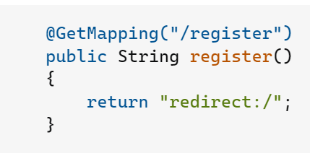
6.1. Redirect
Redirect

Slide 12
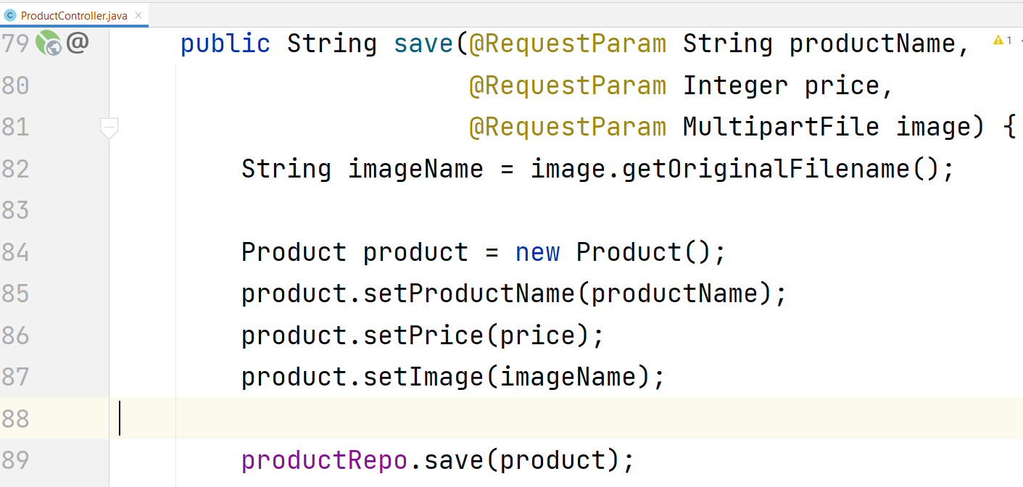
7.1. Multipart File
Redirect

Slide 13
8.1. Schedule
* * * * * *
s m h d m dayOfWeek

Slide 14
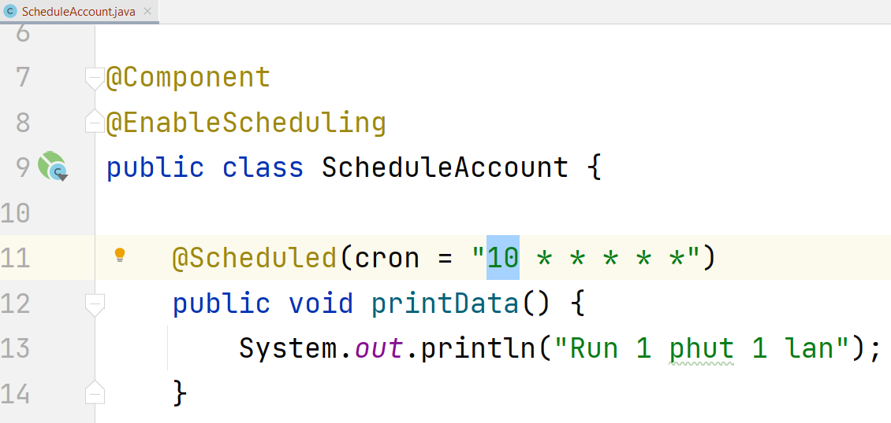
8.1. Schedule
Giây Thứ 10 Của Mọi Phút

Slide 15
8.1. Schedule
0-20 * * * * *
Giây Thứ 0 Tới 20 Của Mọi Phút

Slide 16
8.1. Schedule
// Ngày m1 hàng tháng
@Scheduled(cron = “0 0 0 1 * *")
// giây thứ 1, cách nhau 2s
@Scheduled(cron = "1/2 * * * * *")
// bắt đầu giây 2, cách nhau 5s
@Scheduled(cron = "2/5 * * * * *")

Slide 17
8.1. Schedule
@Scheduled(cron = "2/7 * * * * *")
// 2 9 16 23 30 37 44 51 58
// 2 9
// 7s 1 lần
@Scheduled(fixedRate = 7000)
// 0s và 15s của mọi phút
@Scheduled(cron = "0,15 * * * * *")

Slide 18
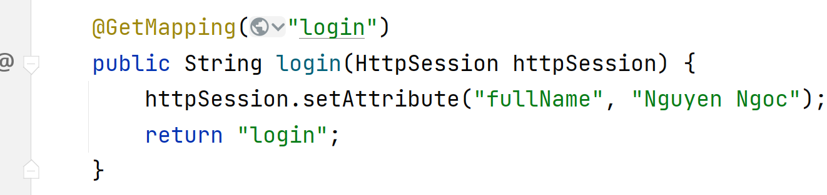
9.1. Http Session
Set Session

Slide 19
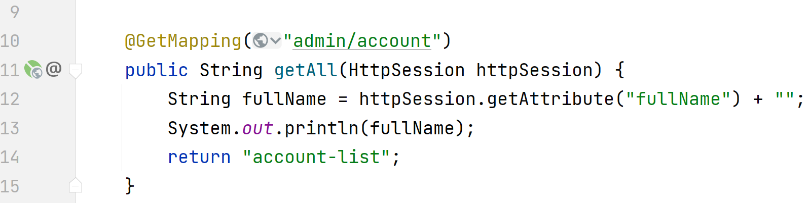
9.1. Http Session
Get Session

Slide 20
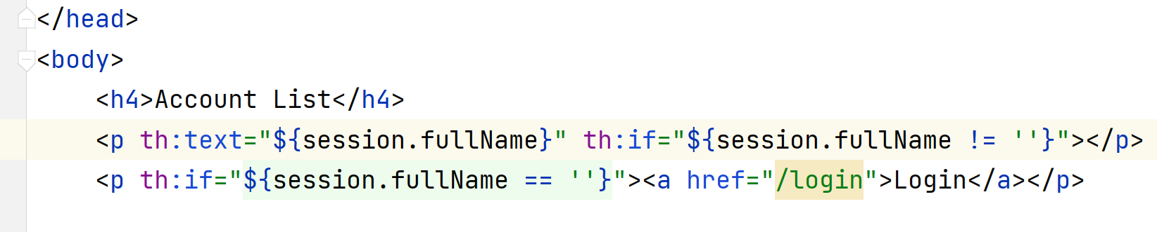
9.1. Http Session
Get Session

